Slide 1
ملف تقييم الأداء لعام 2021-2022 | اسم النشاط
05/03/2023 | موعد بدء وانتهاء النشاط
ورشة عمل | نوع النشاط
شرح اليات ومحاور ملى استمارة تقييم الاداء ( تدريسين+ موظفين) للعام 2021-2022 | وصف النشاط
م. رمزي عطا عبد الصاحب و ا.د محمد السراج وم.م اسامة فوزي ramzi.a@kecbu.uobaghdad.edu.iq | حساب مسؤول النشاط ووسائل الاتصال

Slide 2
(ملف تقييم الأداء ورشة عمل (
FACULTY OF BIOCHEMICAL ENGINEERING
الهندسة الخوارزمي
أ.د. محمد السراج (عضو اللجنة العلمية)
م. رمزي عطا عبد الصاحب (مدير شعبة ضمان الجودة)
م.م. أسامة فوزي سعيد (عضو ارتباط القسم مع ضمان الجودة)
innovative  entrepreneurial  global

Slide 3
التعريف بملف تقييم الأداء
FACULTY OF BIOCHEMICAL ENGINEERING
الهندسة الخوارزمي
هو مجموعه من الملفات التقويمية صممت وفقا للتكليفات التي اقرتها
(القوانين والانظمة والتعليمات النافذة) وبما ينسجم مع تطلعات الوزارة الهادفة الى الانطلاق نحو تحقيق معايير الجودة في المؤسسات التعليمية متخذه من أداء موظفيها (وفقا لمعايير الاعتماد في الجامعات العالمية الرصينة) منطلقا لها
innovative  entrepreneurial  global

Slide 4
التعريف بملف تقييم الأداء
FACULTY OF BIOCHEMICAL ENGINEERING
الهندسة الخوارزمي
وزارة التعليم العالي والبحث العلمي
جهاز الإشراف والتقويم العلمي
قسم تقييم الأداء
كل منتسبي الوزارة (القيادات العليا)
(الموظفين) + (التدريسيين)
innovative  entrepreneurial  global

Slide 5
التقديم على الزمالة البحثية
التمديد بعد السن القانونية للتقاعد
الترقية العلمية
التقييم السنوي
التقديم للدراسات العليا داخل وخارج العراق
الترشيح على المناصب الادارية
نقل ابناء الاساتذة
الترشيح على المناصب القيادية
العلاوات والترفيعات
تطبيقات الاستمارة

Slide 6
أنواع الاستمارات
ملف القيادات
استمارة التدريسي
استمارة التدريسي الاداري
استمارة التدريسي المتفرغ جزئيا
استمارة الموظفين
innovative  entrepreneurial  global

Slide 7
خطوات الملف
التدريسيين
8/31 - 9/1
الموظفين
12/31 - 1/1
innovative  entrepreneurial  global

Slide 8
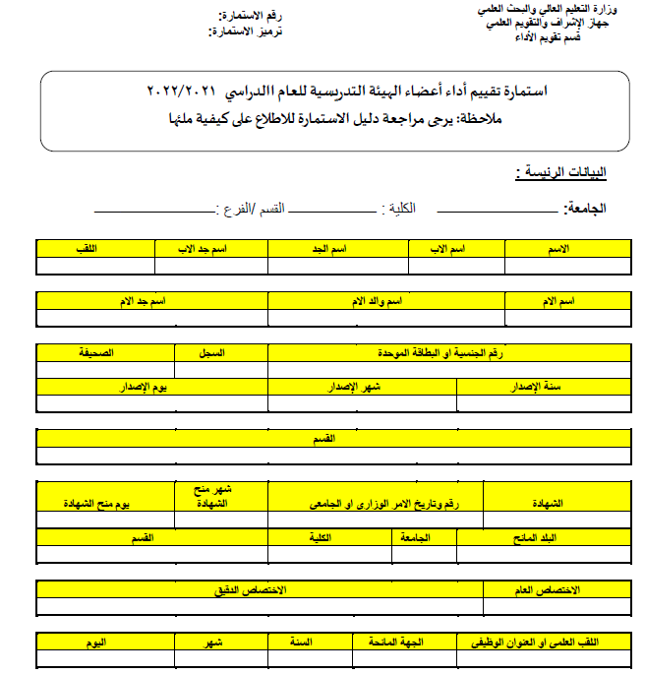
خطوات الملف
اطلاق الاستمارة الورقية
ملى الاستمارة من قبل التدريسي والتدقيق الورقي من قبل اللجنة العلمية
innovative  entrepreneurial  global

Slide 9
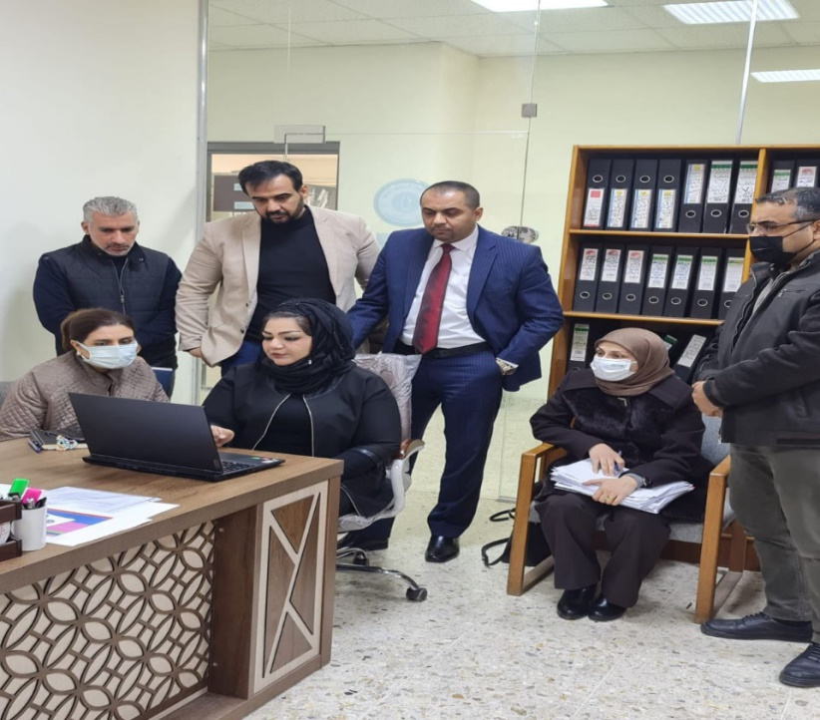
خطوات الملف
التدقيق من قبل عضو ارتباط
القسم العلمي مع اللجنة العلمية
التدقيق من قبل شعبة ضمان الجودة مع اعضاء ارتباط الاقسام العلمية

Slide 10
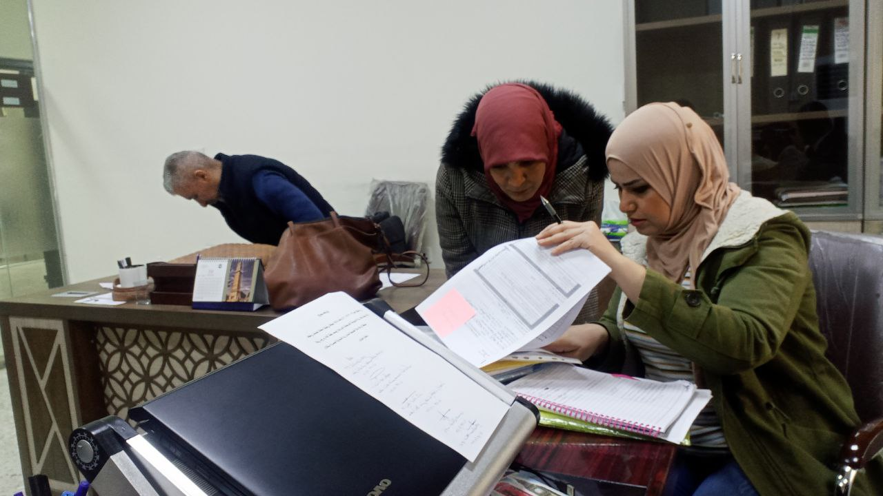
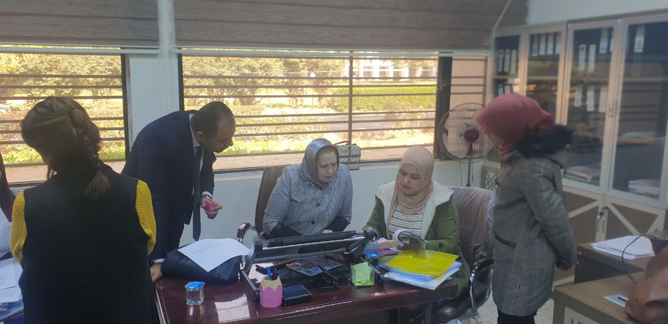
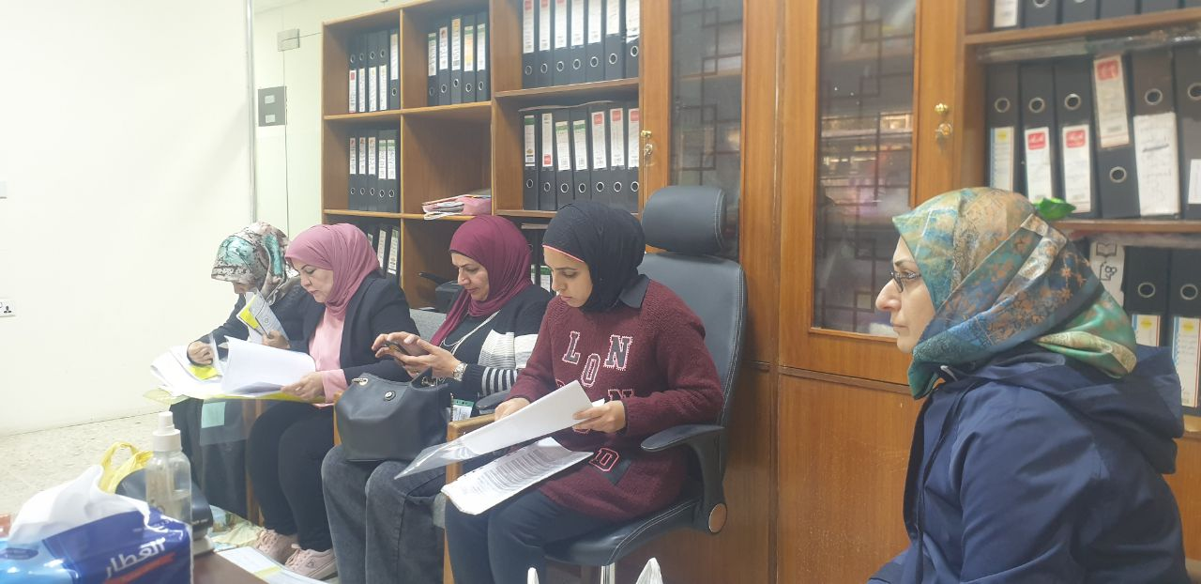
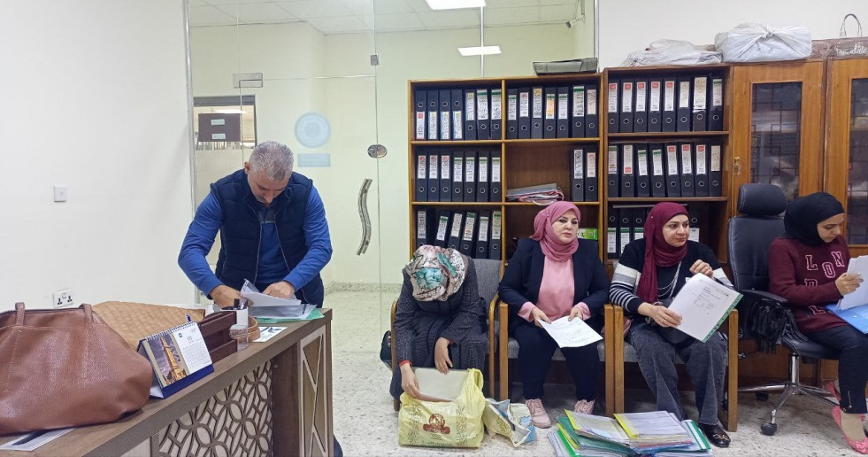
خطوات الملف
التدقيق من قبل قسم ضمان الجودة في رئاسة الجامعة مع شعبة ضمان الجودة في الكلية

Slide 11
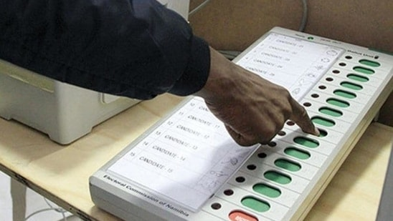
خطوات الملف
اعلان النتائج الاولية واعطاء فترة (15) يوم للاعتراض ان وجد
المصادقة الالكترونية النهائية

Slide 12
محاور الاستمارة
التدريس
النشاط البحثي والعلمي
النشاط التربوي
نقاط القوة (درجات مضافة)
العقوبات (خصم الدرجات)

Slide 13
(40%) 1- محور التدريس

Slide 14
1- محور التدريس

Slide 15
2- محور النشاط العلمي والبحثي (40%)

Slide 16
2- محور النشاط العلمي والبحثي

Slide 17
2- محور النشاط العلمي والبحثي

Slide 18
3- محور الجانب التربوي (20%) والتكليفات

Slide 19
3- محور الجانب التربوي والتكليفات

Slide 20
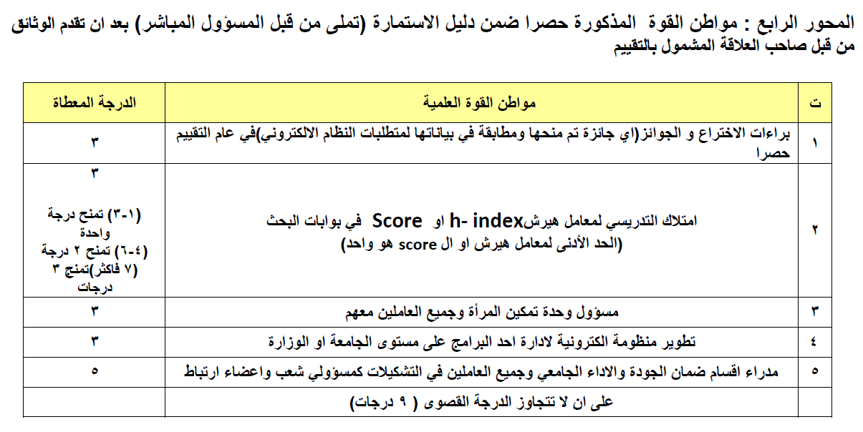
4- نقاط القوة (درجات ضافة)

Slide 21
- العقوبات (خصم الدرجات)5

Slide 22
اهم الضوابط والتعليمات الخاصة بملفات تقييم الاداء
1 - ضرورة اطلاع التدريسي والموظف على دليل ملف تقييم الاداء المعد من قبل (قسم تقويم الاداء/ جهاز الاشراف والتقويم العلمي).
2- يتم تقييم اداء التدريسي الذي اكمل ستة اشهر من العمل الفعلي خلال العام الدراسي وللموظف نصف عام تقويمي.
3- يمكن احتساب مدة التكليف في العطلة الصيفية ضمن التقييم، شرط أن يكون قد صدربهذا التكليف أمر وزاري او جامعي او اداري (في حال عدم وجود تكليف تحتسب فترة العطلة الصيفية لإضافة الأنشطة العلمية فقط).

Slide 23
المحور الأول: التدريس (40%) يملئ من قبل اللجنة العلمية
الملاحظات | الفقرة | ت
 | المقررات التي قام بتدريسها | 1
يتم التقييم من خلال استمارة استبيان توزع على الطلبة الذين يدرسهم التدريسي (رابط الكتروني يعمم للطلاب) | إدارة الصف والعلاقة مع الطلبة واثارة دافعيتهم | 2
ضرورة تقديم التوثيقات الخاصة التي تبين نشر المحاضرات في منصات التواصل Google Class, Moodle, Edmodخلال سنة التقييم | التعليم المدمج | 3
 | الاساليب المتبعة في تقييم الطلبة | 4
 | وصف المقرر الدراسي وتحديثه | 5

Slide 24
المحور الثاني: النشاط العلمي (40 %) يملئ من قبل اللجنة العلمية
الملاحظات | الفقرات | ت
يتم احتساب درجة البحوث المنشورة (فقط) ضمن المستوعبات العالمية وكما يلي ( اكثر من 4 تمنح 20 درجة)CiteScore سكوبس= (اكثر من 2 تمنح 20 درجة)Impact Factor كلاريفيت= تقويم البحوث والمقالات العلمية والرسائل والاطاريح وبراءات الاختراع (3 درجات لكل نشاط) | البحوث العلمية والكتب والاشراف على الطلبة والتقويم العلمي | 1
 | المشاركة في المؤتمرات العلمية أو الندوات أو ورش العمل او الدورات التدريبية | 2
تكون النشاطات خارج وزارة التعليم العالي او المجتمع | المشاركة في خدمة المؤسسات او الوزارات الاخرى او المجتمع | 3
تمنح (3) درجات لرئاسة وعضوية لجان السمنار والحلقات الثقافية (عضوية ورئاسة لجان مناقشة الماستر والدكتوراه) | المشاركة في التعليم المستمر والحلقات العلمية والثقافية والسمنار | 4
 | المشاركة في الزيارات الميدانية والحقلية او اجراء اختبارات او تحليلات معملية او مختبرية وغيرها | 5

Slide 25
المحور الثالث: الجانب التربوي (20 %) تملئ من قبل رئيس القسم
الملاحظات | الفقرات | ت
 | المشاركة في اللجان الدائمية والمؤقته داخل وخارج وزارة التعليم العالي والبحث العلمي | 1
 | الالتزام الوظيفي | 2
 | اساليب التعامل مع الطلبة وتقديم المهارات الارشادية | 3
 | كتب الشكر والتقدير وتثمين الجهود او الشهادة التقديرية في عام التقييم | 4
تقديم تأييد بالقيام بالعمل التطوعي (حملات التشجير وترميم وصبغ الأبنية وتصليح وصيانة الأجهزة والتبرع بالكتب والأجهزة وعمل البوسترات التوعوية) | مساهمته في الاعمال التطوعية داخل الجامعة وخارجها (وزارة التعليم العالي ونقابة الاكاديميين) | 5

Slide 26
المحور الرابع: مواطن القوة تملئ من قبل المسؤول المباشر
الملاحظات | مواطن القوة العلمية | ت
 | براءات الاختراع و الجوائز | 1
تحتسب الدرجة حسب صفحة الباحث ضمن مستوعب سكوبس (حصراً) كتاب ق ضمان الجودة/ جامعة بغداد (651 في 26-1-2023) | (الحد الأدنى 1) H-Indexامتلاك التدريسي لمعامل هيرش | 2
 | مسؤول وحدة تمكين المرأة وجميع العاملين معهم | 3
 | تطوير منظومة الكترونية لادارة احد البرامج على مستوى الجامعة او الوزارة | 4
 | مدراء اقسام ضمان الجودة والاداء الجامعي وجميع العاملين معهم كمسؤولي شعب واعضاء ارتباط | 5

Slide 27
بعد تقديم الملف من قبل التدريسي وارفاق كافة التوثيقات (ضمن الفترة المحددة)؛
يتم اعداد تعهد خطي من قبل المؤسسة العلمية (جامعة، كلية، معهد، مركز) يتعهد من خلاله المنتسب بصحة البيانات المقدمة من قبله والمدرجة في استمارة تقييم الاداء الالكترونية، ولاتوجد حاجة للمصادقة على التعهد من قبل القسم القانوني في التشكيل.

Slide 28
شكراً لحضوركم وحسن الاستماع

